Slide 1


Uvod u game development
Ante Javor
Notes:
Cilj
Pitanje
Komunikacija u 2 smjera

Slide 2
Sadržaj
Industrija video igara
Game design document
Osnovni koncepti razvoja video igara
Alati za razvoj video igara
2D igra
2D platformer
3D igra

Slide 3
Industrija video igara

Slide 4
Statistike i činjenice
137.9 milijardi dolara
2.3 milijarde igrača (4.5 milijarde ljudi ima pristup internetu, 50% populacije)
Od ukupnog broja igrača u Americi žene čine 46%
Sadržaj povezan sa video igrama prati više ljudi nego sve ostale zabavne servise (HBO, Spotify, Netflix, ESPN...)
eSports
Izvor: http://www.theesa.com/
https://newzoo.com/

Slide 5
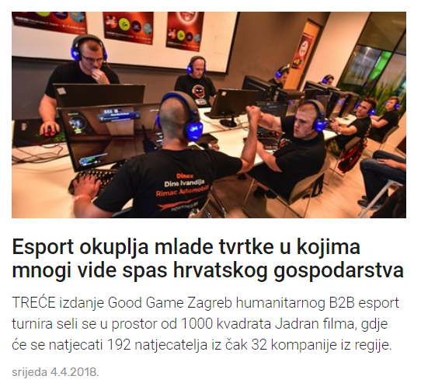
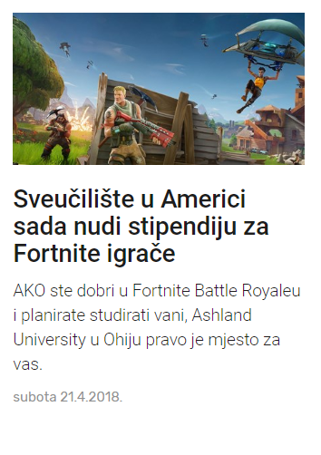
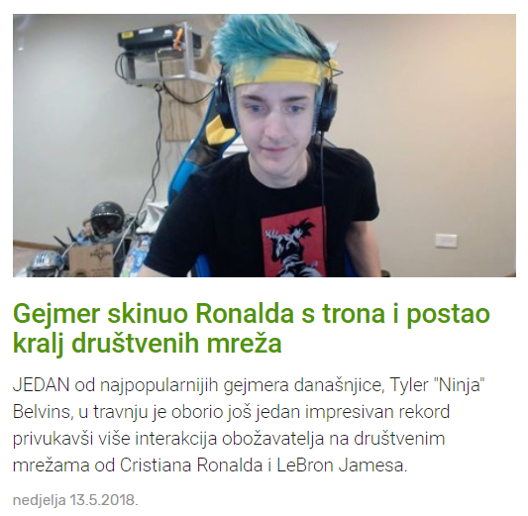
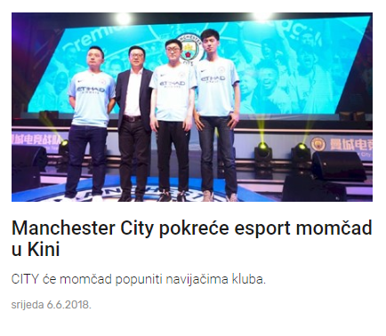

Slide 6
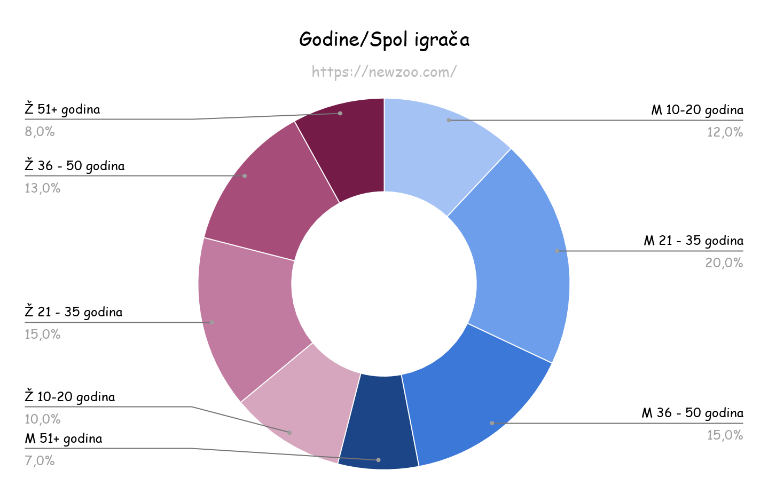

Slide 7
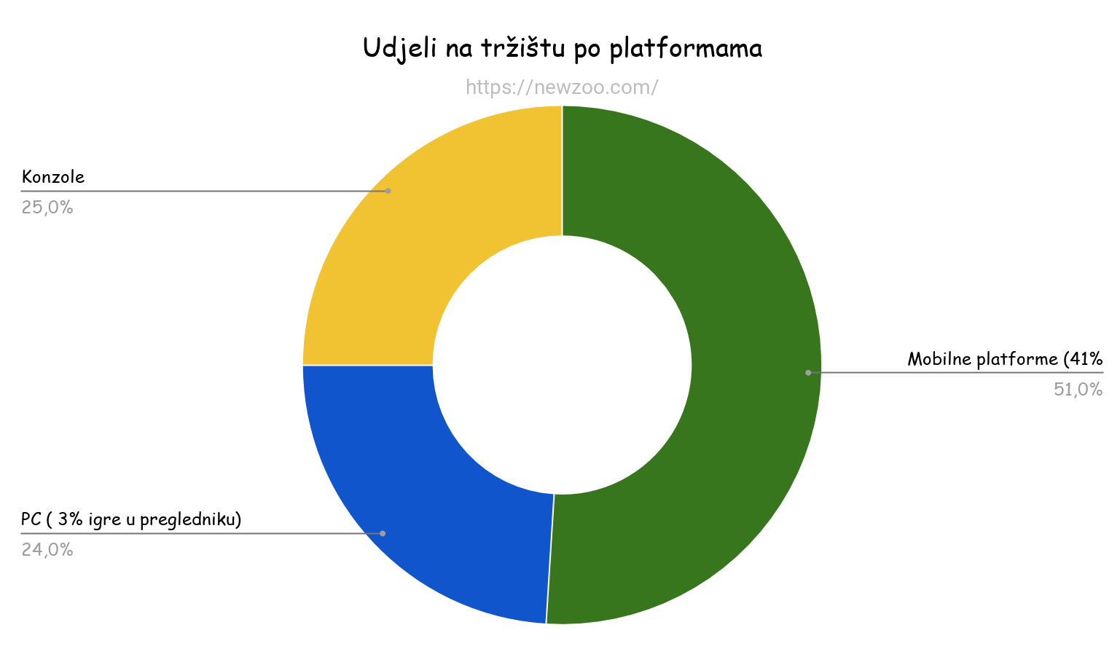

Slide 8
Žanrovi igara
Akcijske
Avanture
Igre igranja uloga
Simulacije
Strategije
Sportske

Slide 9

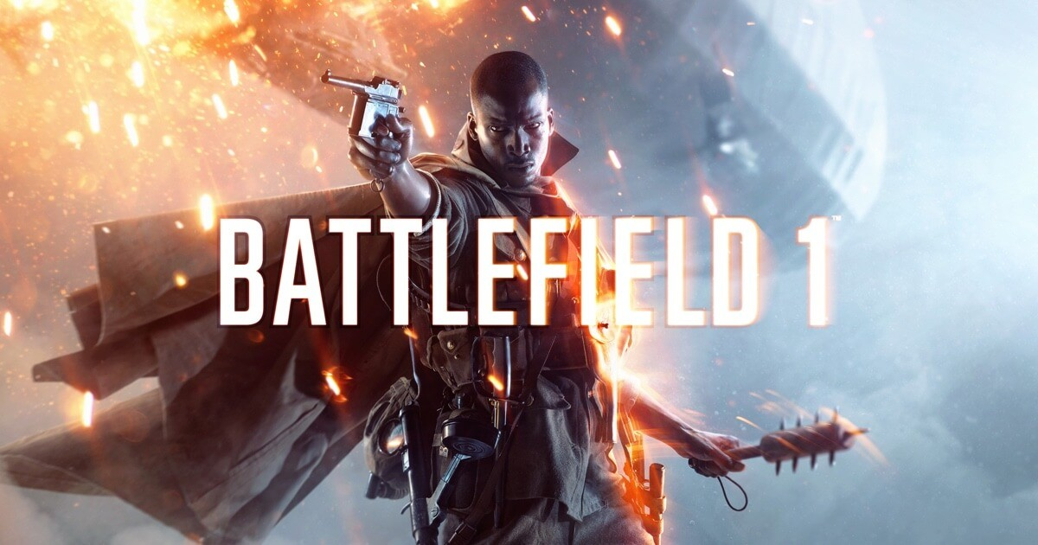
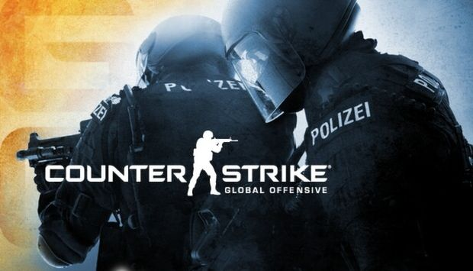
FPS
First person shooter
Izvor: https://www.callofduty.com/wwii; https://www.battlefield.com/;

Slide 10
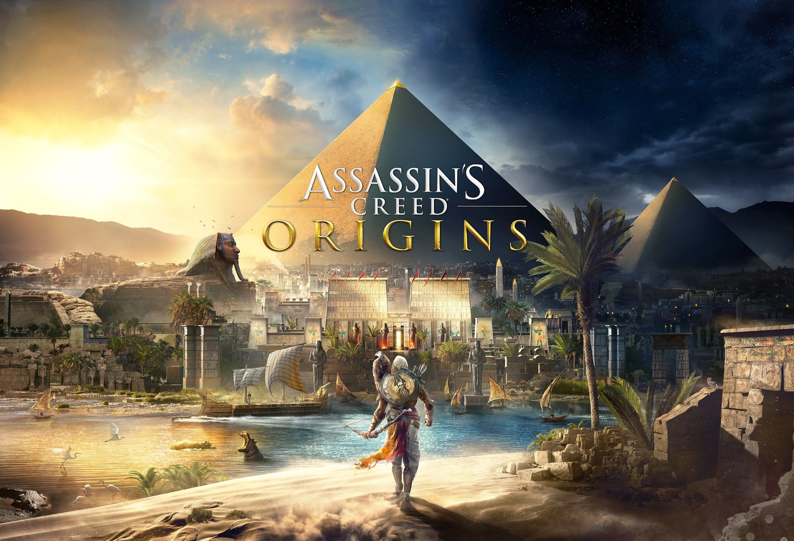
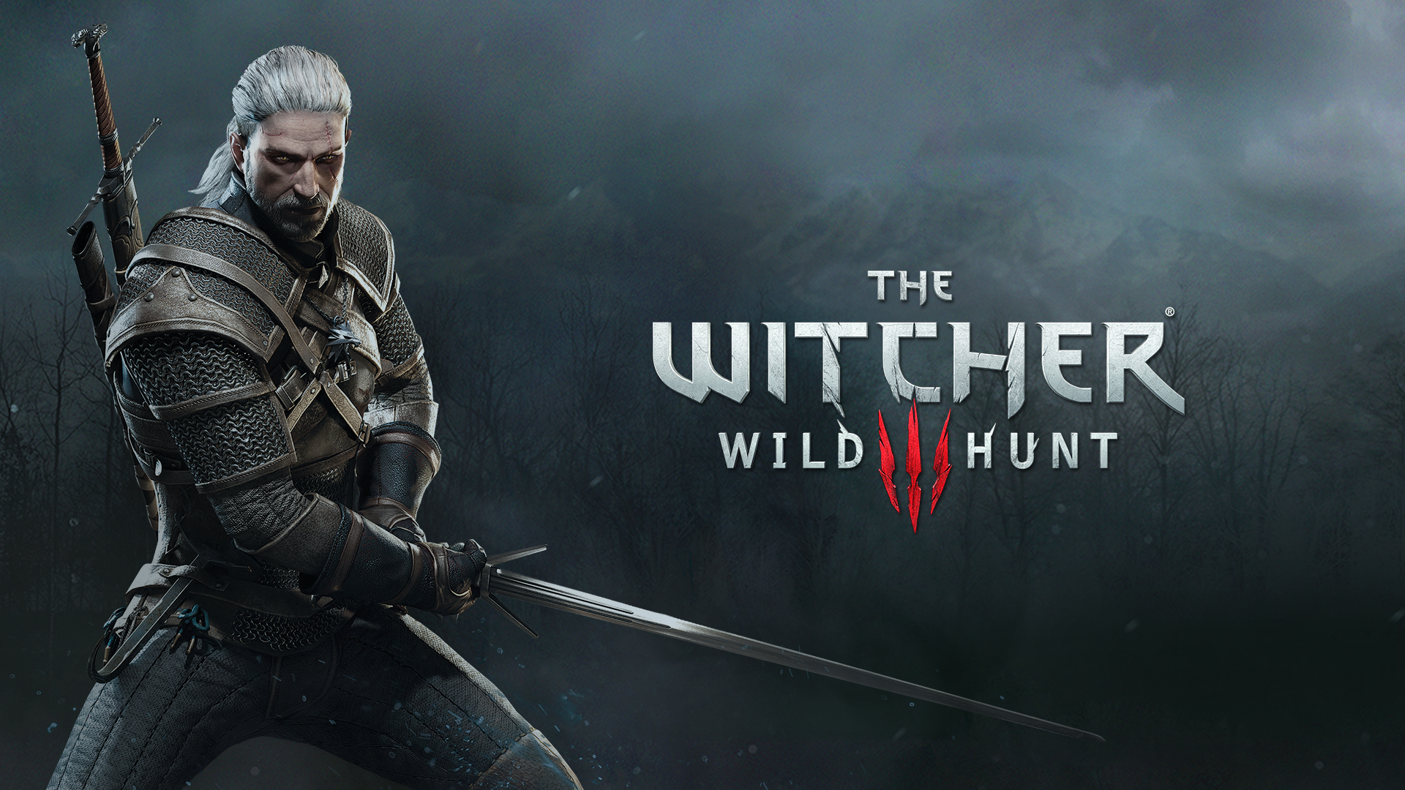
RPG
Roll playing games
Izvor: https://www.ubisoft.com/; http://thewitcher.com/

Slide 11


MOBA
Multiplayer online battle arena
Izvor: https://leagueoflegends.com/en; http://www.dota2.com

Slide 12


MMOG
Massively multiplayer online game
Izvor: https://playbattlegrounds.com/main.pu; https://www.epicgames.com;

Slide 13
Game design document

Slide 14
Što je game design document?
GDD je temeljni dokument koji opisuje sve značajke video igre
Izrađuje se prije početka razvoja igre i predstavlja inicijalni zadatak u produkciji igre
Potrebno je obuhvatiti i opisati: opis projekta, priču igre i kako se ona razvija, likove, glavne i sporedne mehanike, načela napredovanja i poraza, gameplay, tehničke uvijete, marketing i financije

Slide 15
Osnovni koncepti razvoj video igara

Slide 16
Osnovni pojmovi i komponete
Objekt video igre (eng. game object) - predstavlja osnovnu komponetu video igre koja ima svoju poziciju i orijentaciju na sceni i služi kao spremnik za dodavanje komponeti.
Scena - je skup objekata koji mogu predstavljati nivo, izbornik ili neku drugu organiziranu cjelinu objekata u sklopu video igre.
Kamera - je objekt čiji zadatak je pogled na scenu, ono što mi kao korisnici vidimo na zaslonu. Uglavnom je dinamična i mjenja svoju poziciju i orjentaciju na sceni.

Slide 17
Arhitektura
Alati
PC Android
IOS PlayStation XBOX Nitendo VR-AR
Igra
Game engine
Source kod

Slide 18
Platforme
PC
Moblie
Android
IOS
Konzole
PlayStation
XBOX
Nitendo
VR
AR
Notes:
.

Slide 19
Game engine
Framework za razvoj igara
Čine ga generički alati i funkcionalnosti primjenjivi u gotovo svakoj video igri
Neki od njegovih djelova su :
alati za fiziku
alati za grafiku
alati za animacije
alati za logiku
alati za mrežu
alati za umjetnu inteligenciju
alati za optimizaciju
Unity, Unreal engine 4, Frostbite, CryEngine, REDengine

Slide 20
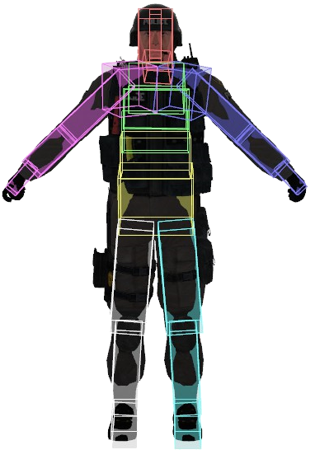
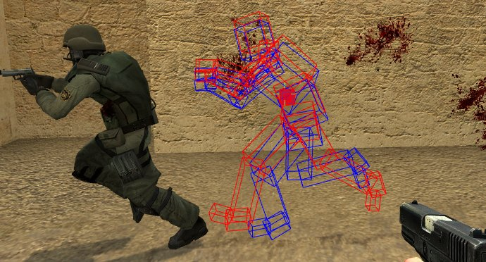
Fizika
Definira kako se objekti ponašaju prilikom interakcije sa drugim objektima video igre te pokušava rekonsturirati stvarne zakonitosti fizike
Realna, pojednostavljena i imaginarna fizika
Kolizije su bitan dio svake igre omogućuju detekciju interakcije objekata
RigidBody, SoftBody, Particle system, Fluid dynamics, Ragdoll physics itd.
Izvor: https://breakdownblogs.wordpress.com http://counterstrike.wikia.com

Slide 21
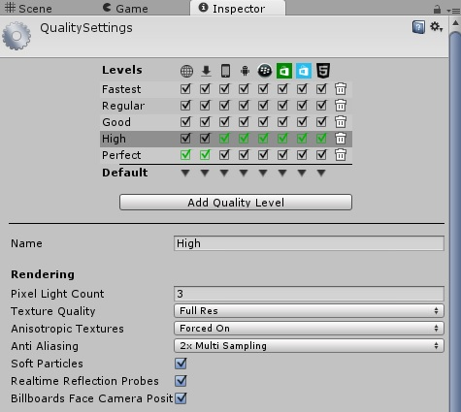
Grafika i renderiranje
Game engine renderira 3D scenu u 2D prikaz na monitoru
Procesi obuhvaćeni renderiranjem su: sjenčanje, mapiranje teksture, mapiranje površine, svjetla, sjene, refleksija itd.
Zahtjevan proces koji zahtjeva prilagođeni hardver odnosno GPU
Frame buffer, Back buffer, Depth buffer
Kamera kao filter prikaza

Slide 22
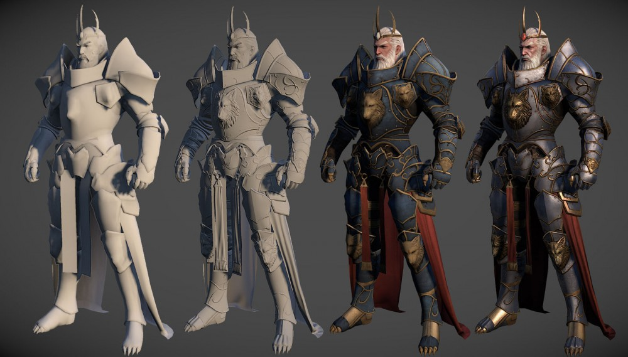
Izvor: http://webneel.com

Slide 23
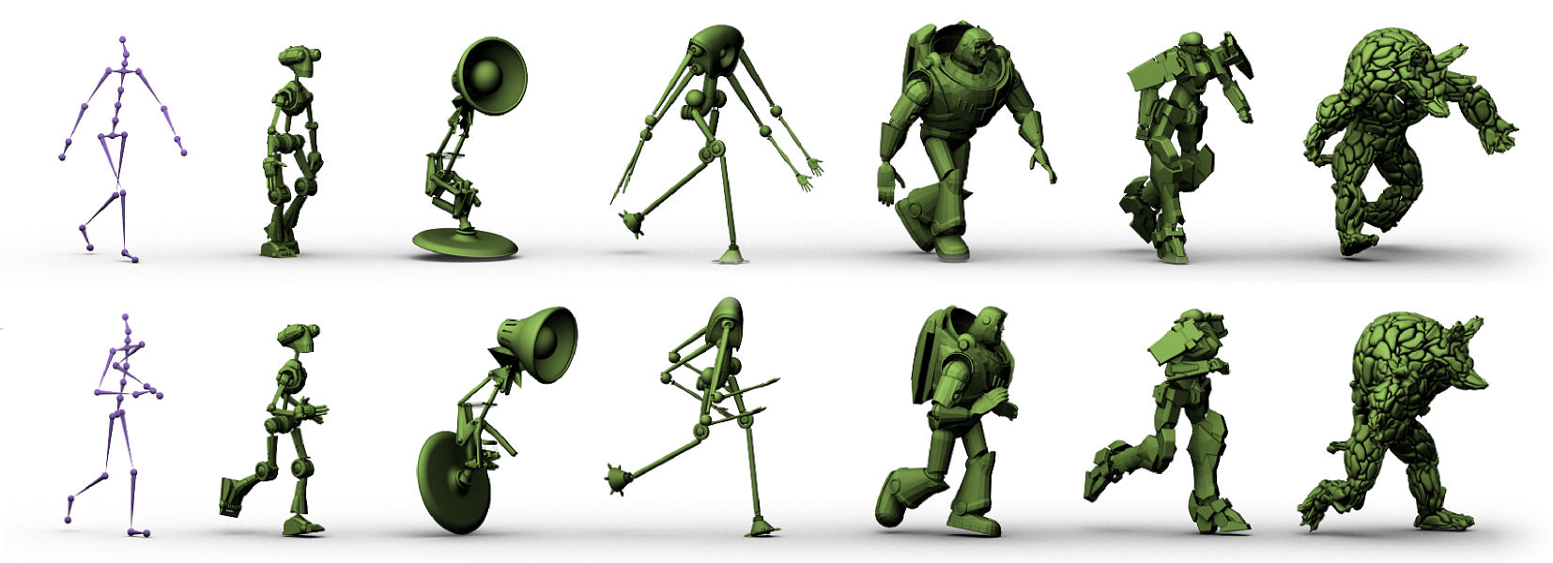
Animacije
U 2D igrama anmacije stvaramo pomoću niza slika objekta u različitim pozicijama i orjentacijama
Bone-based ili skelton animacije su najrašireniji oblik animacija u 3D igrama

Slide 24
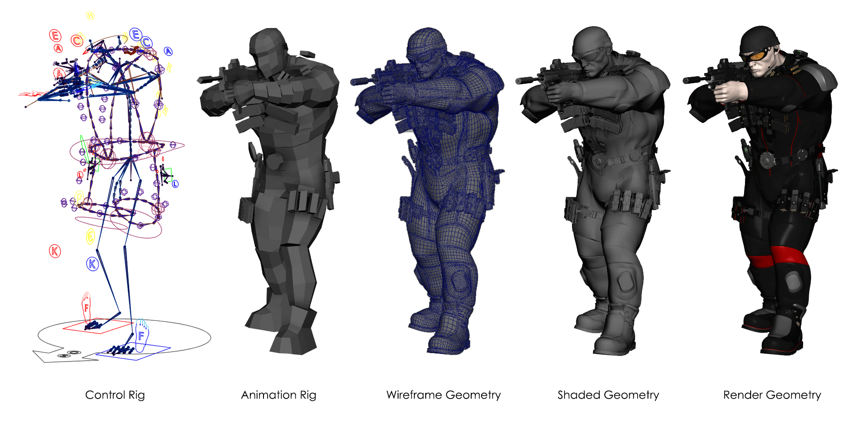
Izvor: http://medinamatrix.com

Slide 25
Source kod
Programski jezici (C++, C#, Java, Lua)
Strukture podataka
Obrasci
OOP
Sustav komponeti

Slide 26
Sustav komponeti
Baizira se na principu dodjeli komponeti, a ne podjeli klasa kao što je slučaj sa nasljeđivanjem
Svaka komponeta nosi neku logiku i funkcionalnosti
Promjena logike ili funkcionalnosit zahtjeva da dodavanje ili uklanjanje komponete, što je izrazito jednostavo.
Ovakav dizajn omogućava dodavanje ili uklanjanje komponete dok je igra aktivna.

Slide 27
Alati za razvoj video igara

Slide 28

Unreal engine 4
Epic games
1988 godine prva verzija
“Besplatna licenca”
Podržane platforme: Microsoft Windows, macOS, Linux, SteamOS, HTML5, iOS, Android, Nintendo Switch, PlayStation 4, Xbox One, Magic Leap One, SteamVR, HTC Vive, Oculus Rift, PlayStation VR itd.
Izvor: https://www.unrealengine.com/

Slide 29
Unreal engine 4
Podržani alati:
Renderiranje i grafika
Fizika
Audio
Učitavanje razina
Nacrti
C++ API
Mreža i multiplayer
Openworld alati
Skelton mesh animacije itd.

Slide 30

Unity
Unity technologies
2005 godine prva verzija
“Besplatna licenca”
Podržane platforme: Microsoft Windows, macOS, Linux, SteamOS, HTML5, iOS, Android, Nintendo Switch, PlayStation 4, Xbox One, Magic Leap One, SteamVR, HTC Vive, Oculus Rift, PlayStation VR itd.
Izvor:https://unity3d.com/

Slide 31

Blender
Alat za 3D modeliranje, animacije i vizualizaciju
1998 prvo izdanje
Open source
Podržava ekstenzije
Podržava standardne 3D formate
Podržava integraciju animacije u popularne besplatne game engine platforme :
Unity
Unreal engine 4
Izvor:https://www.blender.org/

Slide 32
IDE\Code editor
Razvojno okruženje za pisanje programskog koda odnosno logike same igre
Može biti bilo koje razvojno okruženje poput: Visual studia, Eclipsa, Xcode itd.
Moguće je kod pisati i u code editorima: Visual code, SublimeText, Notepad++

Slide 33
Pitanja?

Slide 34
Hvala na pozornosti

